Slide 1

Implementação de lojas em são Paulo
Predição de locais e faturamento

Slide 2
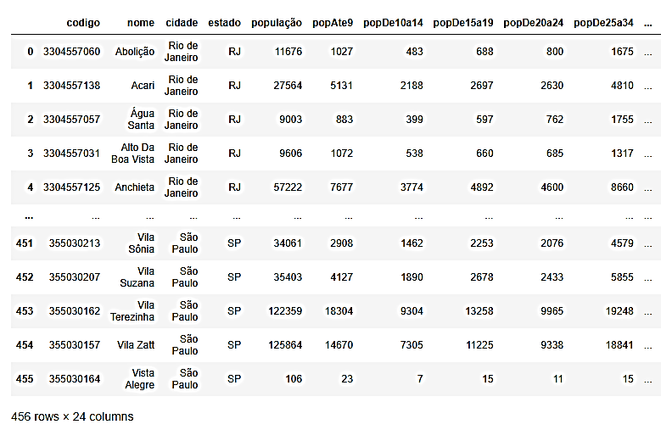
Estudo da Tabela de Dados
Essa foi a tabela fornecida para serem feitas predições de onde implementar as lojas na cidade de São Paulo.
Possui 456 linhas e 24 colunas, com dados sobre os bairros do Rio de Janeiro que possuem lojas e os bairros de São Paulo, cuja predição será feita.

Slide 3
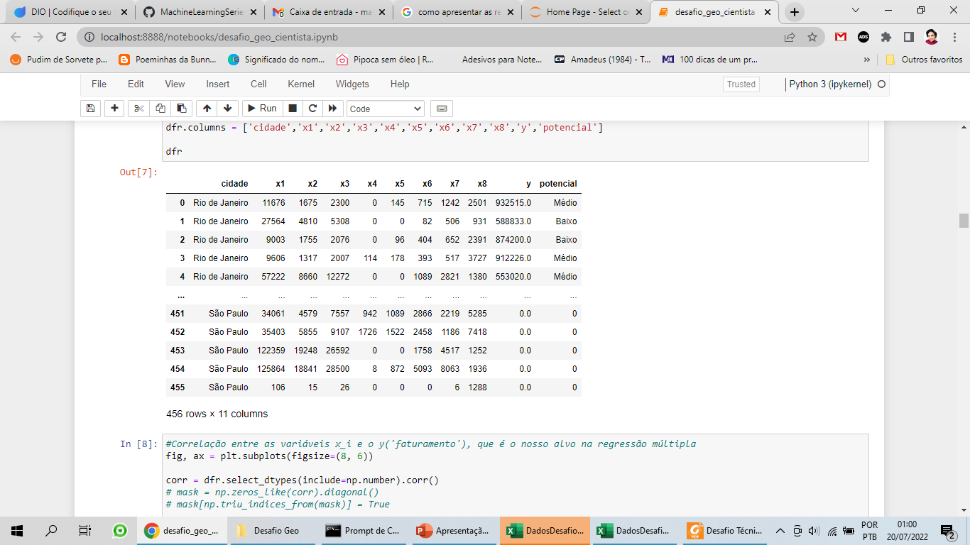
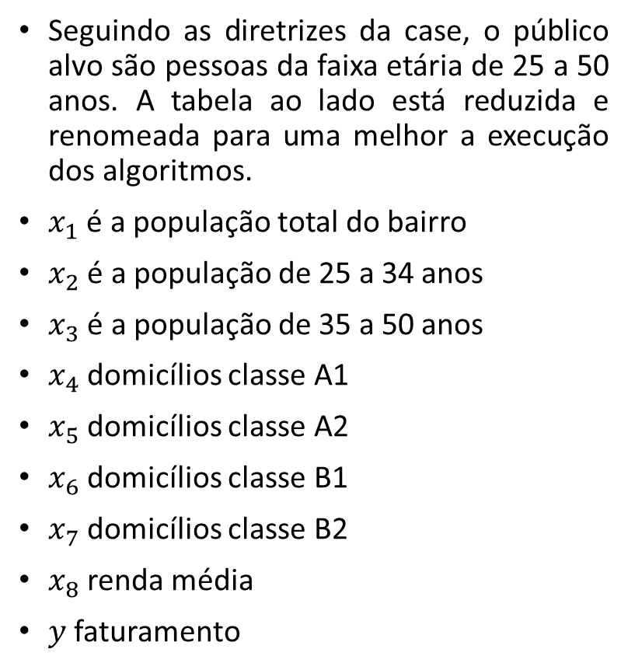
Tabela que será trabalhada
Seguindo as diretrizes da case, o público alvo são pessoas da faixa etária de 25 a 50 anos. A tabela ao lado está reduzida e renomeada para uma melhor a execução dos algoritmos.
$x_{1}$ é a população total do bairro
$x_{2}$ é a população de 25 a 34 anos
$x_{3}$ é a população de 35 a 50 anos
$x_{4}$ domicílios classe A1
$x_{5}$ domicílios classe A2
$x_{6}$ domicílios classe B1
$x_{7}$ domicílios classe B2
$x_{8}$ renda média
$y$ faturamento

Slide 4
A seguir apresenta-se duas tabelas, uma com as informações do Rio de Janeiro, que será usada para treino e teste dos algoritmos e outra, com informações de São Paulo, que será usada para as predições.
A redução da tabela foi feita baseada nas orientações da case e no público alvo.
Não foi utilizada a faixa de 50 a 59, pois ultrapassa além do público alvo e não era possível separar apenas as pessoas com 50 anos.

Slide 5
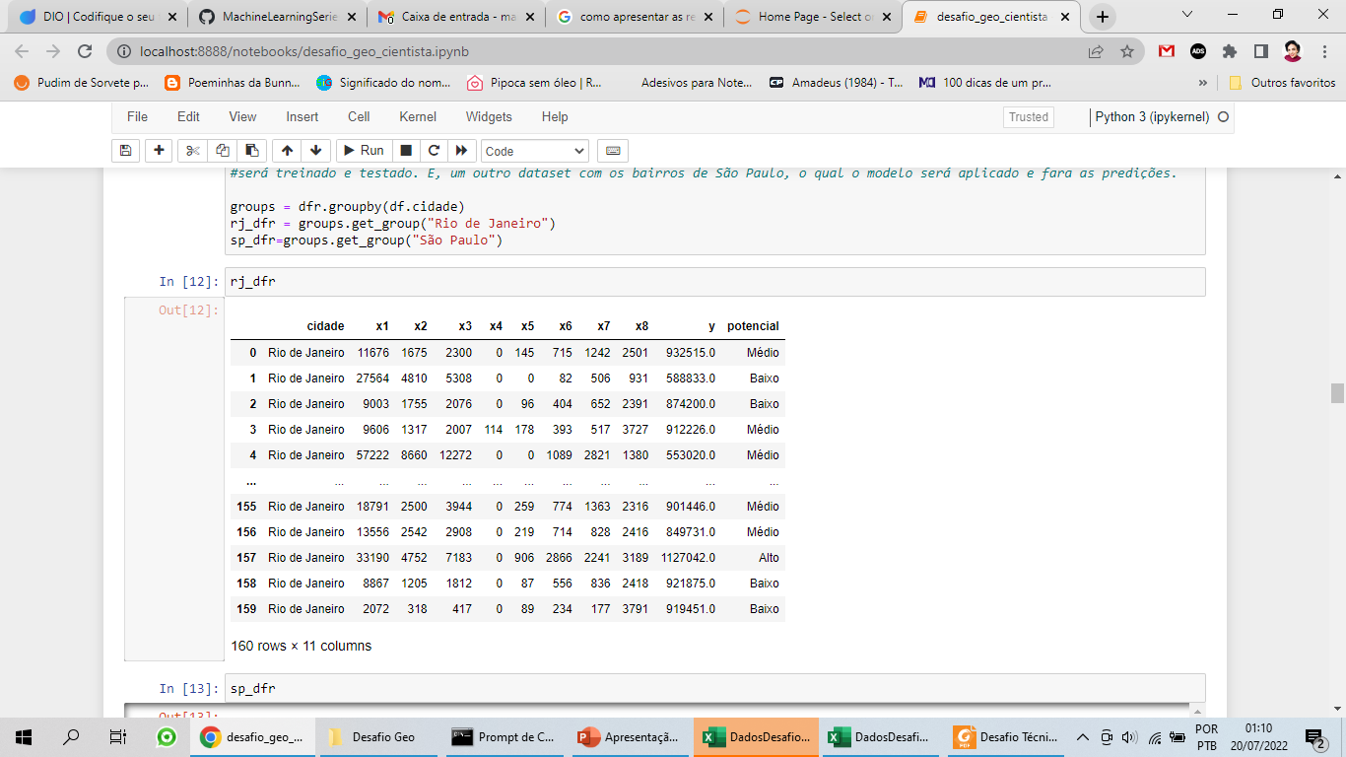
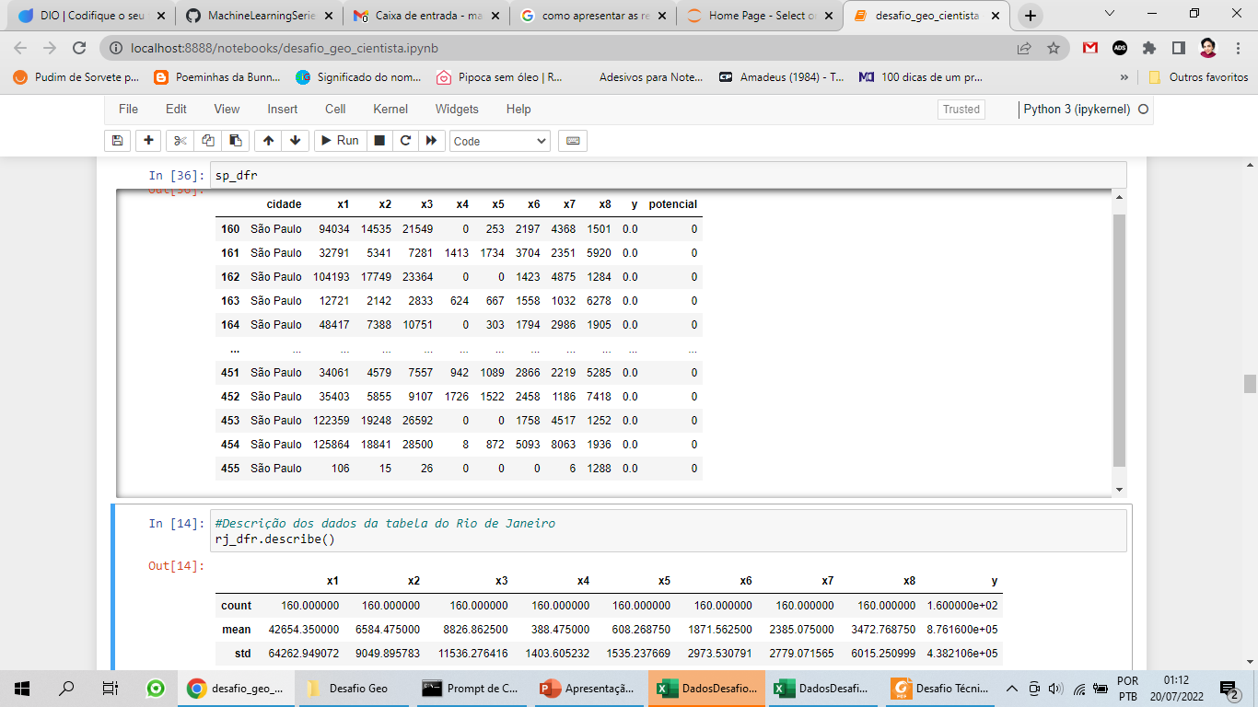
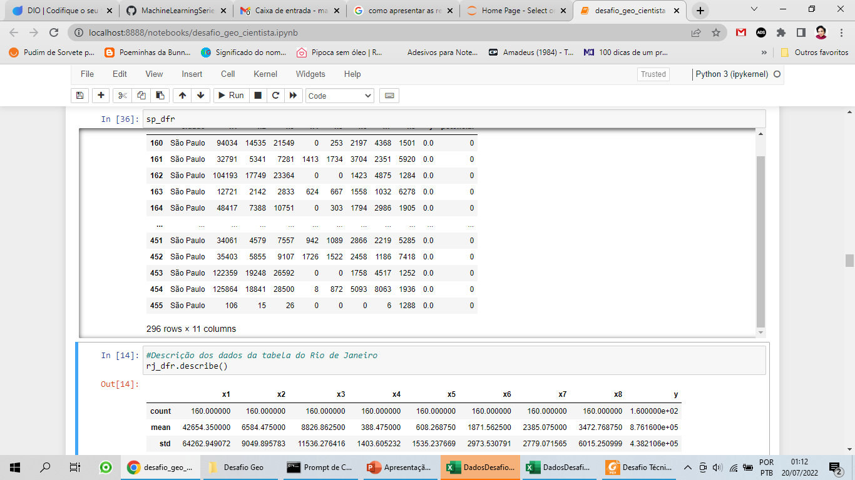
Tabela Treino e teste
Tabela de predição

Slide 6
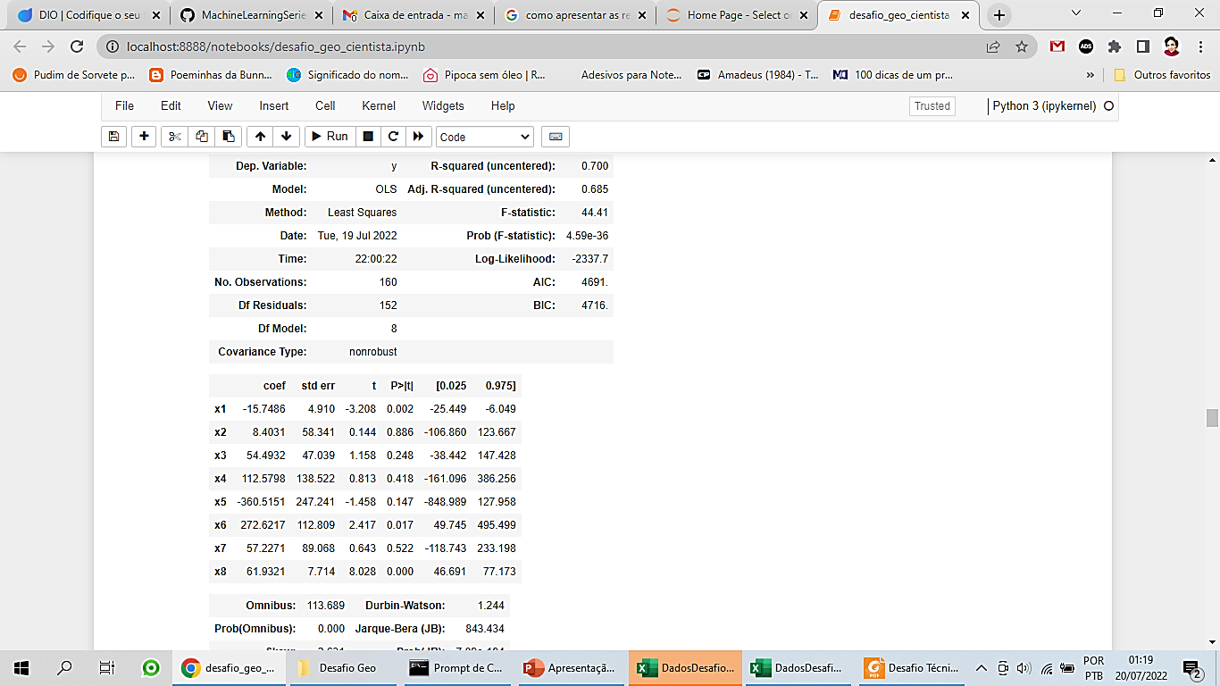
Regressão linear múltipla
A regressão múltipla fornece um relatório com informações importantes, aqui ao lado tem-se o R-Squared ou R², que é o coeficiente de determinação da eficiência do modelo. Nesse caso, o modelo está funcionando com 70% de eficiência.
Tem-se também o F-Statistic, que determina o quanto os dados estão dispersos, quanto maior o valor de F, mais dispersos os dados estão. Nesse caso o valor fornecido de 44.41 é um valor baixo, o que nos mostra a concentração dos dados.

Slide 7
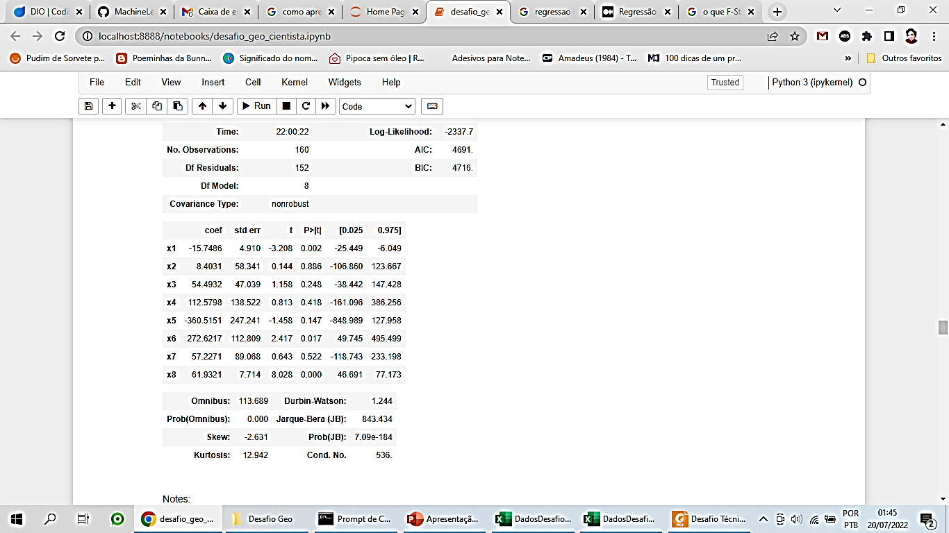
Regressão linear múltipla
Continuando o relatório da regressão, na tabela ao lado é possível encontrar:
Coef: os coeficientes da regressão múltipla;
Std err: os erros padrão (estimativa do desvio padrão do coeficiciente);
T: a significância individual dos parâmetros (testagem de parâmetro);
|P|>|t|: P-valor, estatística que relata os resultados de um teste de hipótese, probabilidade exata de cometer um erro do tipo rejeitar a hipótese nula quando ela é verdadeira;
[0.025 – 0.75]: intervalos de confiança.

Slide 9
Árvore de Decisão
A árvore de decisão foi usada para testar e treinar o modelo para predizendo o potencial dos bairros e classificando-os em “Baixo, Médio e Alto” potencial. Essa análise dos bairros, para implementação das lojas, foi feita de acordo com o público alvo e gerou a imagem a seguir .

Slide 10
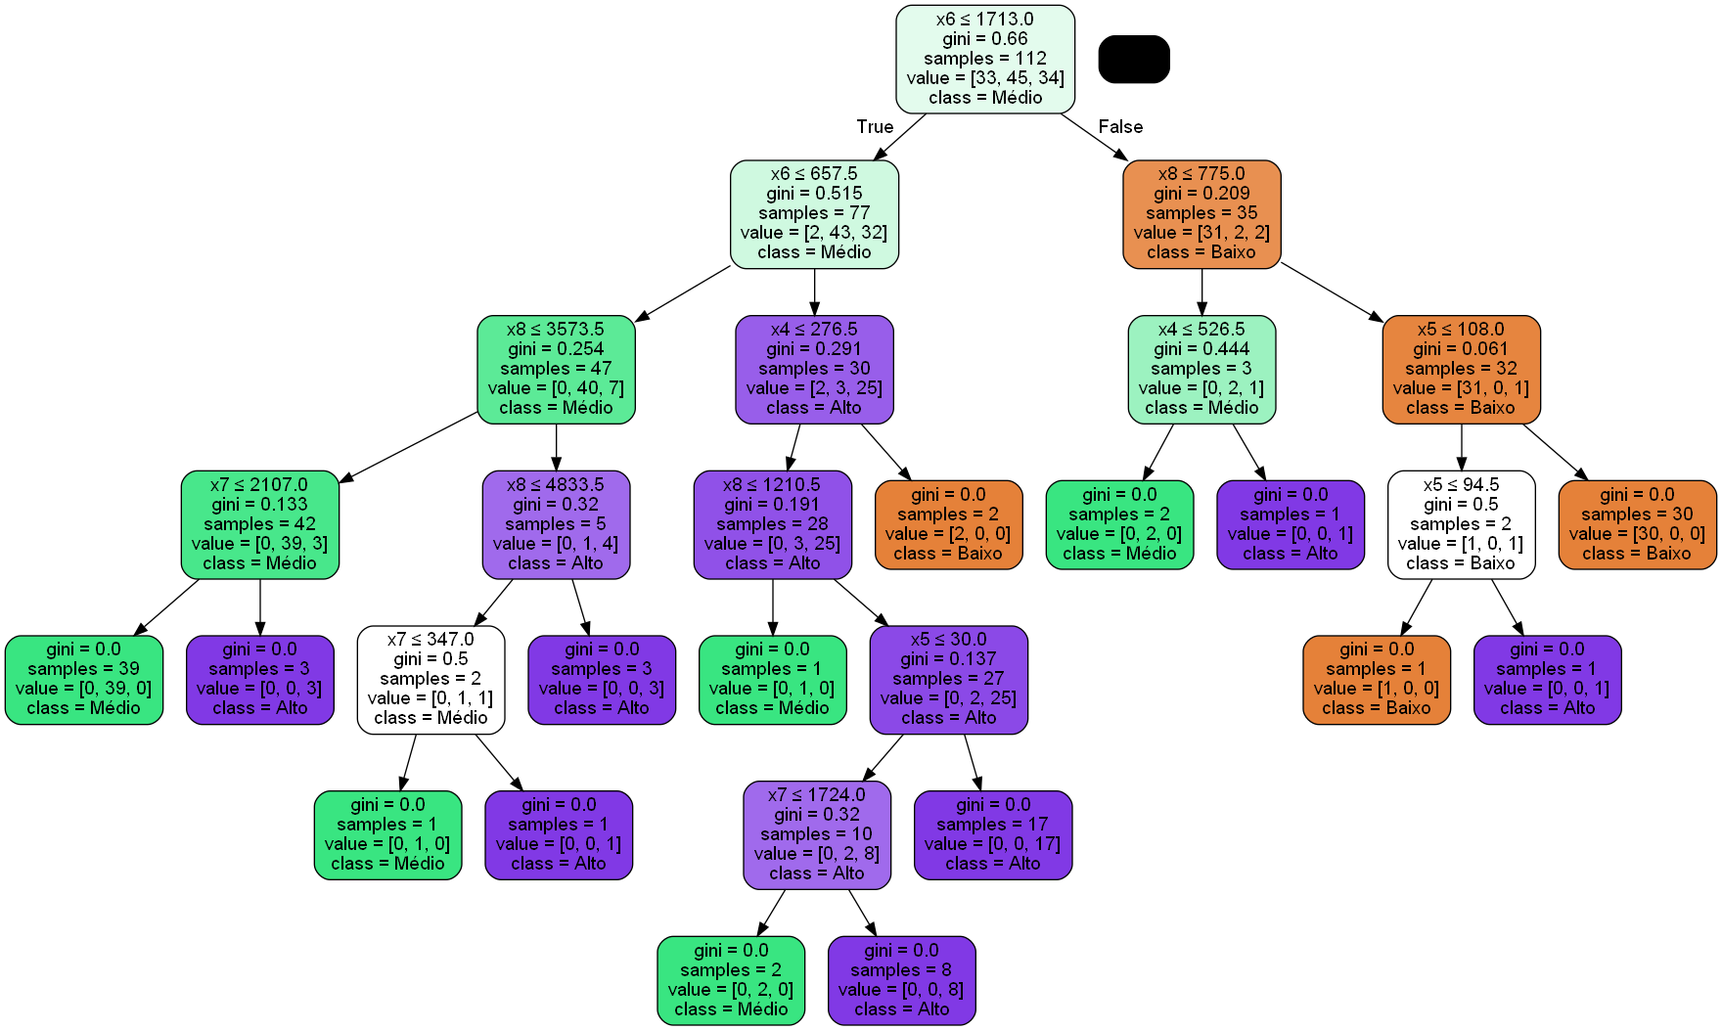

Slide 13
Conclusão
Bairros | Faturamento | Potencial
Vila Matilde | R$ 1.164.796,00 | Alto
Vila Terezinha | R$ 499.147,00 | Alto
Vila Zatt | R$ 1.385.515,00 | Alto
Chácara Itaim | R$ 1.536.597,00 | Alto
Cidade Vargas | R$ 1.073.043,00 | Alto
Água Funda | R$ 554.147,00 | Alto
Ipiranga | R$ 639.944,00 | Alto
Luz | R$ 452.461,00 | Médio
Santa Efigênia | R$ 435.166,00 | Médio
Capivari - Monos | R$ 50.691,00 | Baixo
Cohab Jova Rural | R$ 174.796,00 | Baixo
Canindé | R$ 95.216,00 | Baixo
Após feita a análise dos dados fornecidos, a tabela apresenta a predição final da implementação das novas lojas nos bairros da cidade de São, com possíveis faturamentos e a indicação do potencial de cada um.

Slide 14

Obrigada!!
Mailinemoraes@gmail.com

